Slide 1
EL DUELO
ETAPAS Y NIVELES

Slide 2
EL INICIO DEL CAMINO…
DICEN QUE EL TIEMPO
LO CURA TODO…
HAS EXPRESADO LO QUE
SIENTES?

Slide 3
ESTE CAMINO, QUE ES EL CAMINO DE LAS PÉRDIDAS, HAY QUE APRENDER A SANAR ESTAS HERIDAS QUE SE PRODUCEN CUANDO ALGO CAMBIA…
CUANDO EL OTRO PARTE, CUANDO LA SITUACIÓN SE ACABA, CUANDO YA NO TENGO AQUELLO QUE TENÍA O CREÍA TENER…
CUANDO ME DOY CUENTA DE QUE NUNCA TENDRÉ LO QUE ESPERABA TENER ALGÚN DÍA…

Slide 4
DUELO
EL DUELO ES UN PROCESO DOLOROSO, NATURAL, DINÁMICO Y PERSONAL QUE SE PRESENTA ANTE LA ELABORACIÓN DE UNA PERDIDA SIGNIFICATIVA.. Y QUE AL CAMINAR POR ESTE PROCESO, AL FINAL TENDRA QUE HABER UNA TRANSFORMACION PERSONAL EN TODOS LOS SENTIDOS

Slide 5
ESTE PROCESO TIENE CARACTERISTICAS PARTICULARES:
ES UNA EXPERIENCIA UNICA Y PERSONAL
ES DINAMICO
ES TRANSFORMACION

Slide 6
EL DUELO PUEDE PRESENTAR MANIFESTACIONES DE FORMA:
FISICAS
EMOCIONAL
COGNITIVA
CONDUCTUAL
ESPIRITUAL
SOCIAL

Slide 7
DIFERENCIA ENTRE ETAPAS Y TAREAS DEL DUELO:
A).- LAS FASES O ETAPAS DEL DUELO SE REFIEREN A LA PARTE REACTIVA DEL DUELO ¿POR QUÉ?, ¿POR QUÉ A MI?, ¿PARA QUE?, ETC.
B).- LAS TAREAS EN UN DUELO RESPONDEN A LA PARTE PRO ACTIVA DEL DUELO ¿QUÉ HAGO AHORA?, ¿CÓMO LO HAGO?, ¿ESTE DOLOR DURARA PARA SIEMPRE?, ¿PARA QUE PUEDE SERVIRME ESTA DURA EXPERIENCIA?

Slide 8
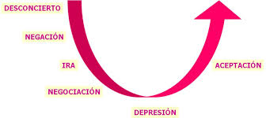
ETAPAS DEL DUELO

Slide 9
ETAPAS DEL DUELO
SHOCK - ES UN MECANISMO DE DEFENSA QUE PROTEGE ANTE LA AMENAZA DE UN DOLOR PSÍQUICO. ESTE MECANISMO PROTECTOR DA A LA GENTE TIEMPO Y OPORTUNIDAD DE ABSORBER LA INFORMACIÓN.
NEGACION - DURANTE ESTA ETAPA, LA REALIDAD DE LA PERDIDA NO HA PENETRADO TOTALMENTE EN LA CONCIENCIA DE LA PERSONA. ES UN PERÍODO DE ENTUMECIMIENTO E INCREDULIDAD.

Slide 10
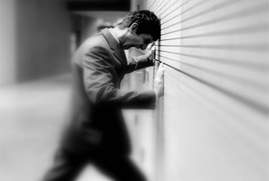
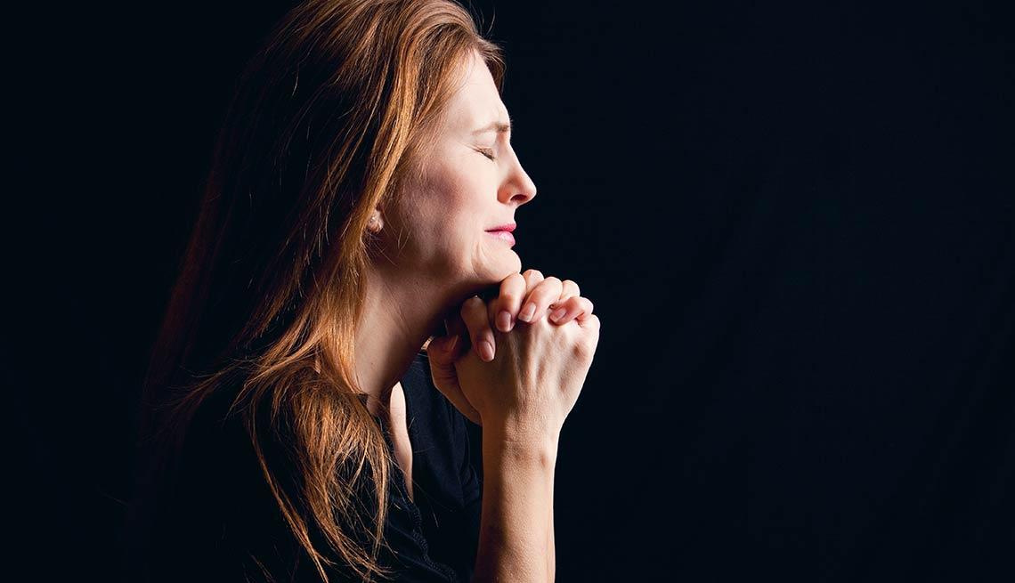
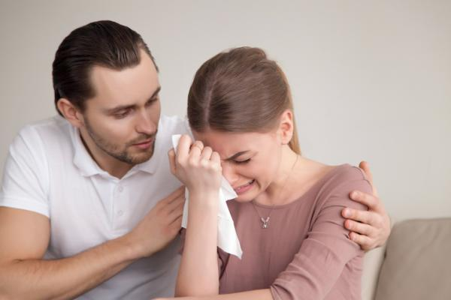
ETAPAS DEL DUELO
ENOJO - ESTA ES UNA FASE DE DESORGANIZACIÓN. SON EXPERIENCIAS QUE PUEDEN ASUSTAR MUCHO POR SU TEMOR A "VOLVERSE LOCO". SE MANIFIESTA UNA AGRESIVIDAD CON AUTO-REPROCHES PÉRDIDA DE LA SEGURIDAD Y AUTOESTIMA. ESTA RABIA PUEDE SER DIRIGIDA CONTRA USTED MISMO, CONTRA DIOS, CONTRA MÉDICOS Ó CON OTRAS PERSONAS QUE ESTUVIERON CERCA DE USTED. ES NECESARIO QUE ACEPTE QUE ESTÁ ENOJADO
NEGOCIACION: SE BUSCAN TODOS LOS MEDIOS PARA REMEDIAR LA SITUACION, HAY UN DESEO Y UNA ILUSION DE QUE TODO VUELVA A LA NORMALIDAD DE ANTES, SE PIENSA QUE SE PUEDE HACER PARA EVITAR EL DOLOR.

Slide 11
ETAPAS DEL DUELO
DEPRESION - LES ENVUELVE UN SENTIMIENTO TOTAL DE DESESPERANZA Y HASTA LA PÉRDIDA DEL DESEO DE SEGUIR VIVIENDO. TAMBIÉN SE MANIFIESTA ANSIEDAD
ACEPTACION: LA PERDIDA SE EMPIEZA A ACEPTAR, A COMPRENDER Y A ENTENDERLA COMO PARTE DE LA VIDA, Y APRENDEMOS A VIVIR SIN EL SUFRIMIENTO

Slide 12
PARA LA ELABORACIÓN DEL DUELO TENEMOS QUE TENER EN CUENTA
EL DUELO ES EL DOLOROSO PROCESO NORMAL DE ELABORACIÓN DE UNA PÉRDIDA, TENDIENTE A LA ADAPTACIÓN Y ARMONIZACIÓN DE NUESTRA SITUACIÓN INTERNA Y EXTERNA FRENTE A UNA NUEVA REALIDAD
LLEVAR A CABO EL CONTACTO CON EL VACÍO QUE DEJA LA PÉRDIDA.
ESTAR EN EL AQUÍ Y EN EL AHORA, VIVIR EN UN MUNDO DE VIVOS.

Slide 13
ETAPAS DEL DUELO
NO SON“VERTICALES”SON“HORIZONTALES”.
NO VAN EN ORDEN NECESARIAMENTE,
NO TIENEN UN TIEMPO CRONOLÓGICO ESPECÍFICO.
PUEDEN PRESENTARSE DE FORMA SIMULTÁNEA.
SE PUEDE CONSIDERAR TERMINADA UNA ETAPA Y AVANZAR ,PUEDE HABER RETROCESOS POR EVENTOS ESPECÍFICOS QUE REVIVEN EL DOLOR DEL DUELO.
CADA PERSONA TRANSITA A SU MANERA, A SU TIEMPO, CON SUS PROPIOS RECURSOS.

Slide 14
DE ESTA FORMA, LA DISCREPANCIA (ASINCRONÍA) ENTRE LO CRONOLÓGICO (LO QUE HA PASADO DESDE EL FALLECIMIENTO) Y LO SUBJETIVO (LO QUE SE HA VIVIDO) PUEDE LLEGAR A SER MUY NOTABLE Y CREAR GRAN CONFUSIÓN, TANTO EN LA MISMA PERSONA COMO EN SU ENTORNO.
•“¿POR QUÉ ME SIGO SINTIENDO TAN MAL SI MI PADRE YA LLEVA DOS AÑOS?”
•POR ELLO, ANTES DE EMITIR UN JUICIO ES PRECISO CONOCER TODOS LOS DETALLES REFERENTES A LA EVOLUCIÓN DEL PROCESO HASTA ESE MOMENTO; SEGURAMENTE ALLÍ PODRÁ OBJETIVARSE LA RAZÓN O LAS RAZONES QUE LLEVAN A ESTA ASINCRONÍA: “AUNQUE EL TIEMPO CRONOLÓGICO ES DE DOS AÑOS, EL SUBJETIVO PUEDE CORRESPONDER SÓLO A OCHO MESES”.

Slide 15
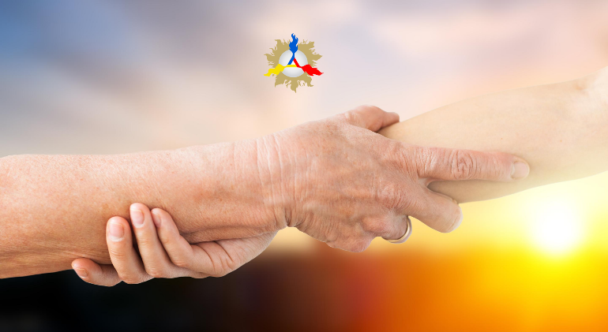
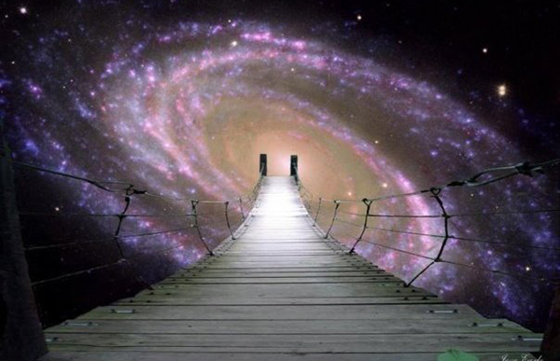
SENTIR
NIVELES
DEL
DUELO
COMPRENDER
TRASCENDER

Slide 16
A). SENTIR: CUALES SON LAS TAREAS
EXPRESAR: EXPRESA EL DOLOR CON DIGNIDAD, HONESTIDAD Y LIBERTAD, CON FUERZA, CON PASION, CON IRA, CON TRISTEZA, PERO SOBRE TODO CON ESPERANZA, EXPRESAR NUESTRAS EMOCIONES ES FUNDAMENTAL, EXPRESAR CON NUESTRO CUERPO, CON PALABRAS, CON LLANTO. PODEMOS EXPRESARNOS MEDIANTE ACTITUDES Y ACCIONES QUE SEAN MOTIVADAS POR EMOCIONES AGRADABLES
AMAR: AMAR Y PERMITIR QUE TE AMEN. CUANDO SENTIMOS QUE EL AMOR NO ESTA PRESENTE EN NUESTRAS VIDAS, PERMITIMOS QUE EL MIEDO TOME SU LUGAR.
AL FINAL, LO ULTIMO QUE QUEDA ES ABRAZARSE, CONFIAR EN EL OTRO, AMAR Y DEJARSE AMAR, EN MEDIO DE ESTA BALACERA QUE ES LA VIDA…FITO PAEZ.

Slide 17
A). SENTIR: CUALES SON LAS TAREAS
CUIDAR: ES UNA FORMA FUNDAMENTAL DE INICIAR NUESTRO PROCESO, ES LA PRIMERA FORMA DE EMPEZAR A DECIRLE “SÍ A LA VIDA” PARA ENCONTRARLE UN NUEVO SENTIDO PESE A LAS CIRCUNSTANCIAS Y AL DOLOR.
“CUIDAR” ES ACEPTAR QUE PODEMOS ENCONTRAR EL “ROSTRO AMABLE”, QUE TAMBIÉN TIENE LA VIDA, “CUIDAR” SIGNIFICA QUE DECIDIMOS EMPRENDER EL CAMINO DE FORTALECERNOS FÍSICA, EMOCIONAL Y MENTALMENTE, INICIALMENTE CON EL PROPÓSITO DE ENFRENTAR NUESTRA EXPERIENCIA DE DOLOR,
BUSCAR: BUSCA APOYO EN AQUELLAS PERSONAS QUE HAN VIVIDO UN DUELO SEMEJANTE AL TUYO Y LO HAN ELABORADO O ESTÁN TRABAJANDO EN ESE PROCESO. EXTRAE DE ESAS EXPERIENCIAS TODAS LAS ENSEÑANZAS QUE CONSIDERES VALIOSAS PARA ELABORAR TU PROPIO DUELO Y PARA TU CRECIMIENTO PERSONAL .

Slide 18
B).- COMPRENDER: SUS TAREAS
ACEPTACION | RESIGNARSE
AUSENCIA DE SUFRIMIENTO | EXISTENCIA DE SUFRIMIENTO
INTERPRETACION MENTAL POSITIVA | INTERPRETACION MENTAL NEGATIVA
ASUME SU RESPONSABILIDAD | CULPA AL ENTORNO Y A LOS DEMAS
ACTUA | NO HACE NADA

Slide 19
B).- COMPRENDER
SANAR: SÍ, ES HORA DE QUE TE DECIDAS A SANAR ESOS SENTIMIENTOS QUE FRENAN TU DESARROLLO EMOCIONAL, MENTAL Y ESPIRITUAL. SI NO ES AHORA, ¿CUÁNDO? SI NO ERES TÚ, ¿QUIÉN? ESTE ES UN LLAMADO “AQUÍ Y AHORA” A QUE ASUMAS LAS RIENDAS DE TU VIDA TOMANDO CONSCIENCIA DE LOS CAMBIOS QUE DEBES HACER PARA PODER TRABAJAR EN LIBERTAD.
ADAPTARSE: ADÁPTATE A UN MEDIO EN EL QUE TU SER QUERIDO FALLECIDO NO VOLVERÁ A ESTAR PRESENTE DE LA MANERA ACOSTUMBRADA. APRENDE A VIVIR SIN SU PRESENCIA FÍSICA. TEN PRESENTE QUE EL SENTIDO DE VIDA Y LA FELICIDAD, SON RESPONSABILIDADES ÚNICAMENTE TUYAS Y, POR LO TANTO, NO PUEDES COLOCARLAS SOBRE LOS HOMBROS DE NADIE Y MUCHO MENOS SOBRE LOS DE TU SER QUERIDO, POR MARAVILLOSO QUE ESTE SEA.
“SI NO ESTÁ EN TUS MANOS CAMBIAR UNA SITUACIÓN QUE TE PRODUCE DOLOR, SIEMPRE PODRÁS ESCOGER LA ACTITUD QUE TE PERMITA ADAPTARTE A ELLA Y NO SIMPLEMENTE: ACOSTUMBRARTE A ELLA.”

Slide 20
REUBICAR:
“NUESTROS SERES QUERIDOS SÓLO MUEREN DEFINITIVAMENTE, CUANDO DECIDIMOS OLVIDAR TODO LO QUE ELLOS APORTARON A NUESTRA VIDA”
“CUANDO EVOCO A UN SER AMADO QUE AÚN VIVE, NO PUEDO ASEGURAR SIEMPRE EN QUÉ LUGAR SE ENCUENTRA.
CUANDO EVOCO A UN SER AMADO QUE HA MUERTO, SIEMPRE PUEDO AFIRMAR QUE SE ENCUENTRA EN EL BREVE ESPACIO QUE MEDIA ENTRE MI CORAZÓN Y LO ETERNO”

Slide 21
C).- TRASCENDER SUS TAREAS
HAY QUE CONJUGAR LAS ACCIONES DE CRECER, SERVIR Y CREER
CRECER: HONRARSE A SI MISMO, DESARROLLAR HABILIDADES, APRENDER, CREAR, PROPONER, DECIDIR
SERVIR: ACTITUD QUE ENRIQUECE EL SENTIDO DE VIDA Y NOS HACE MADURAR EMOCIONALMENTE.
CREER: RECONSTRUIR Y RESTABLECER NUESTRO SISTEMA DE CREENCIAS.

Slide 22
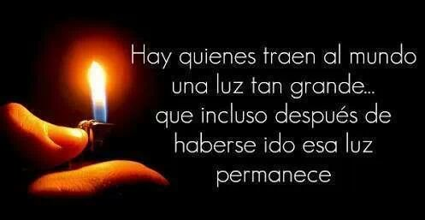
SE PUEDE DECIR QUE EL DUELO SE HA ELABORADO CUANDO SOMOS CAPACES DE RECORDAR LO PERDIDO, SINTIENDO POCO O NINGÚN DOLOR, CUANDO HEMOS APRENDIDO A VIVIR SIN ÉL, SIN ELLA, SIN AQUEL QUE YA NO ESTÁ, CUANDO HEMOS DEJADO DE VIVIR EN EL PASADO Y PODEMOS INVERTIR DE NUEVO TODA NUESTRA ENERGÍA EN NUESTRA VIDA PRESENTE Y EN LOS VIVOS QUE HAY A NUESTRO ALREDEDOR.

Slide 23
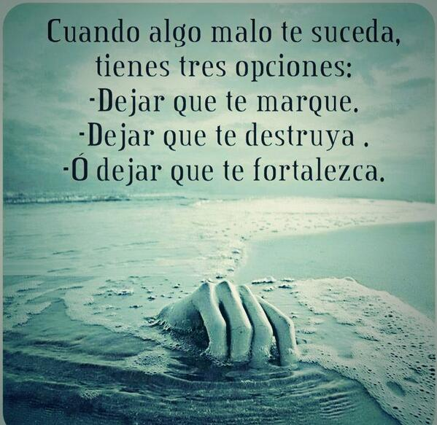
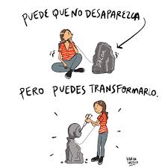

Slide 24
MUCHAS
GRACIAS

